Slide 1
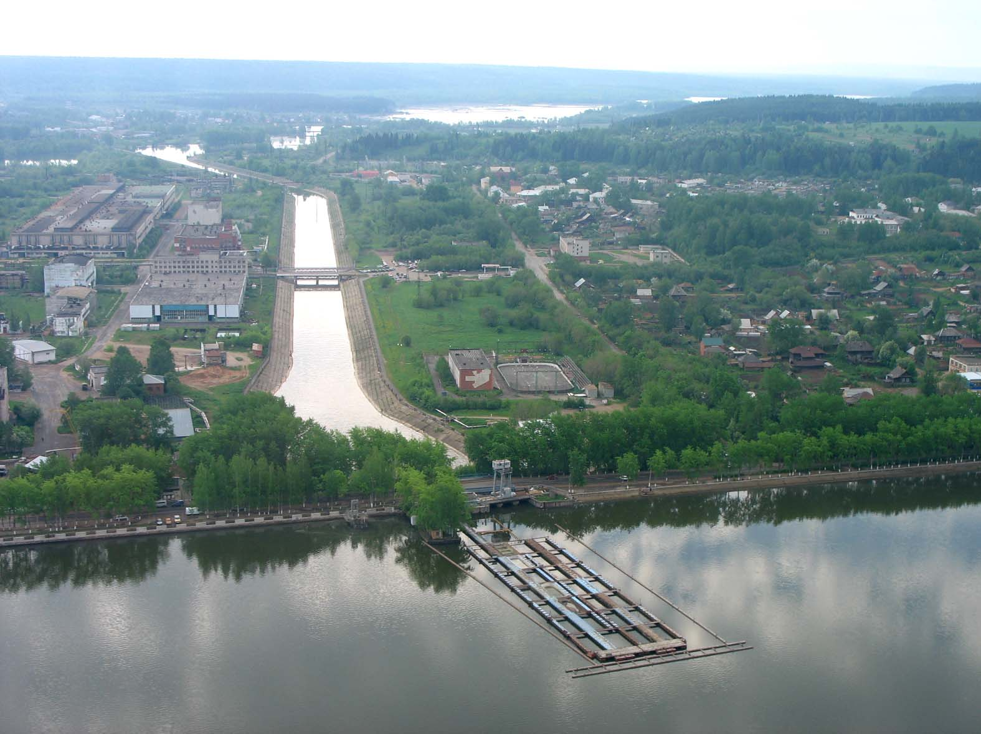
Пермский край
НЫТВЕНСКИЙ
МУНИЦИПАЛЬНЫЙ
РАЙОН
МУНИЦИПАЛЬНЫЕ ПРОГРАММЫ:
«Строительство, реконструкция и приведение в нормативное состояние объектов общественной инфраструктуры Нытвенского муниципального района»
«Управление земельными ресурсами и муниципальным имуществом Нытвенского муниципального района»
«Охрана окружающей среды на территории Нытвенского муниципального района»
докладчик – заместитель главы администрации района по инфраструктуре, председатель Нытвенского районного комитета по управлению имуществом А.С. Блинов

Slide 2
Муниципальная программа «Строительство, реконструкция и приведение в нормативное состояние объектов общественной инфраструктуры Нытвенского муниципального района»

Slide 3
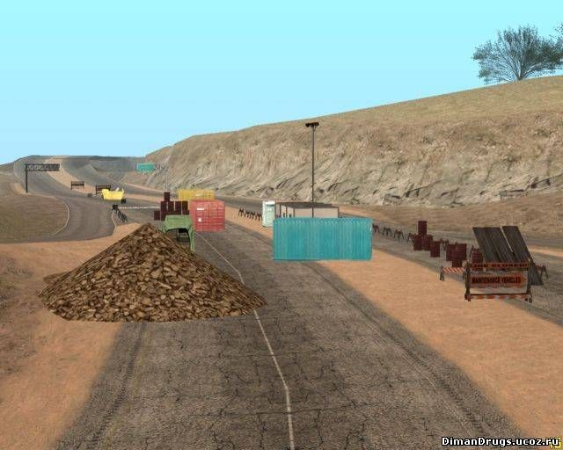
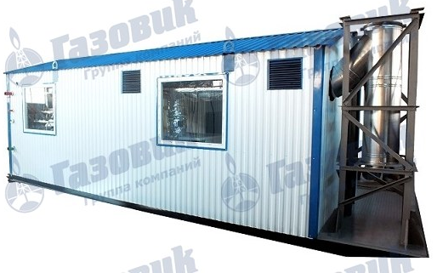
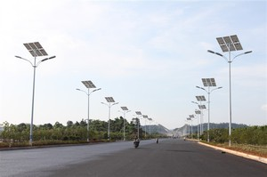
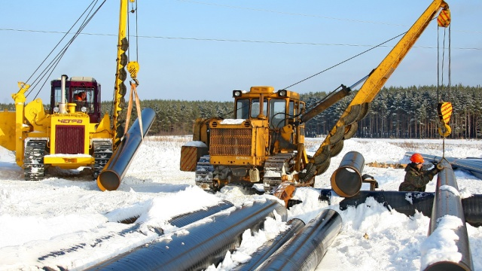
«Строительство, реконструкция и приведение в нормативное состояние объектов общественной инфраструктуры Нытвенского МРН
Развитие инженерной инфраструктуры и объектов социальной сферы № 1
Обеспечение деятельности учреждений № 3
Дорожная инфраструктура № 2

Slide 5
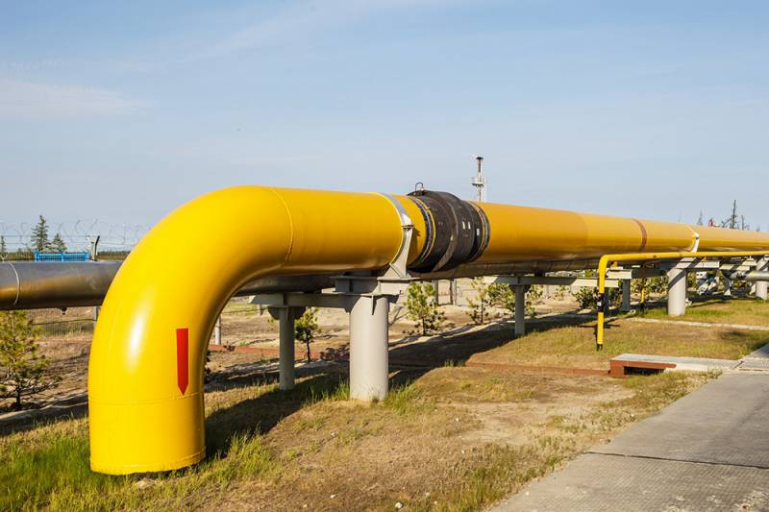
ПОДПРОГРАМА № 1 «Развитие объектов инженерной инфраструктуры и социальной сферы
2019
Строительство газовой котельной п. Новоильинский
1 шт
2020
1. Распределительные сети газопровода с. Мокино
2. Строительство распределительных сетей газопроводов для газоснабжения жилых домов г.Нытва (начало)
1,7 км газопровода
2021
1. Реконструкция водопроводных сетей в д. Заполье
2. Строительство распределительных сетей газопроводов для газоснабжения жилых домов г. Нытва (окончание)
11.46 км газопровода
2,5 км водопровода

Slide 6
ПОДПОГРАММА № 2 ДОРОЖНАЯ ДЕЯТЕЛЬНОСТЬ
Поддержание муниципальных дорог в нормативном состоянии
Содержание дорог
Установка освещения на приближениях к железнодорожным переездам, пешеходных переходах
Капитальный ремонт дорог
Капитальный ремонт моста через р.Поломка на автомобильной дороге "Реуны-Кошели"
Ремонт дорог
Ремонт автомобильной дороги Григорьевское-Покровское
Ремонт автомобильной дороги «Мокино-Майский»
Строительство и реконструкция дорог
Разработка ПСД«Реконструкция а/д:«Нытва -Новоильинский» - п.Солнечный, от Лесхоза до комбината строительных конструкций, по улицам Луговая, Комарова»
Ремонт автомобильных дорог «Нытва-Новоильинский», «Сукманы-Уральский»
Устройство тротуаров с ограждениями
Устройства наружного освещения автомобильных дорог

Slide 7
Муниципальная программа «Управление земельными ресурсами и муниципальным имуществом Нытвенского муниципального района»

Slide 8
Общий объем расходов по реализации муниципальной программы (тыс.руб.)

Slide 9
Планируемое поступление доходов от использования и реализации земельных участков, тыс.руб.
- факт

Slide 10
Планируемое поступление доходов от использования и реализации муниципального имущества , тыс.руб.
- факт

Slide 11
Площадь вовлеченных в оборот земельных участков для жилищного и промышленного строительства, га

Slide 12
Предоставление земельных участков многодетным семьям
Планируемое значение целевого показателя – 75 %
для ведения садоводства – 2,
для огородничества – 1
Всего поставлено на учет 419 многодетных семей.
Обеспеченность земельными участками составляет 79.9 %

Slide 13
Подпрограмма 1
«Управление земельными ресурсами Нытвенского муниципального района»
В проекте бюджета на 2019-2021 годы на реализацию данной подпрограммы предусмотрены бюджетные ассигнования за счет средств районного бюджета
2019 2020 2021

Slide 14
В бюджете на 2019-2021 годы предусмотрены средства на следующие мероприятия данной подпрограммы:
Основные мероприятия
Проведение комплексных кадастровых работ в целях актуализации Единого государственного реестра недвижимости
Установление границ населенных пунктов
Проведение землеустроительных и кадастровых работ
Проведение кадастровых работ на земельных участках для предоставления многодетным семьям
Разработка документов территориального планирования и градостроительного зонирования
Разработка межевания территории и проведение комплексных кадастровых

Slide 15
Подпрограмма 2
«Управление муниципальным имуществом Нытвенского муниципального района»
В проекте бюджета на 2019-2021 годы на реализацию данной подпрограммы предусмотрены бюджетные ассигнования за счет средств районного бюджета
2019 2020 2021

Slide 16
В бюджете на 2019-2021 годы предусмотрены средства на следующие мероприятия данной подпрограммы:
Основные мероприятия
Оценка рыночной стоимости права на заключение договора аренды муниципального имущества
Строительство и приобретение жилых помещений для формирования специализированного жилищного фонда
Содержание жилых помещений специализированного жилищного фонда для детей-сирот
Содержание объектов имущества казны Нытвенского муниципального района
Оплата взносов за капитальный ремонт общего имущества в многоквартирном доме помещений
Паспортизация муниципального имущества

Slide 17
Подпрограмма 3
«Обеспечение реализации
муниципальной программы»
В проекте бюджета на 2019-2021 годы на реализацию данной подпрограммы предусмотрены бюджетные ассигнования за счет средств районного бюджета
2019 2020 2021

Slide 18
Муниципальная программа «Охрана окружающей среды на территории Нытвенского муниципального района»

Slide 19
Расходы на реализацию муниципальной программы «Охрана окружающей среды на территории Нытвенского муниципального района».
Источники финансирования |  | Расходы (тыс. руб.)
 |  | 2019 год | 2020год | 2021 год | Итого
Всего, в том числе: |  | 1983,1 | 1805,6 | 1804,2 | 5592,9
1 | Районный бюджет | 183,1 | 105,6 | 104,2 | 392,9
2 | Внебюджетные источники | 1800,0 | 1700,0 | 1700,0 | 5200,0

Slide 20
Подпрограмма 1 «Утилизация и размещение твёрдых коммунальных отходов 4-5 класса опасности»
Размещение не менее 90% твёрдых коммунальных отходов 4-5 класса опасности образованных на территории района на объекте отвечающего нормативным требованием, на площадках временного хранения
Использование и переработка твёрдых коммунальных отходов 4-5 класса опасности в процентах от объёма образованных
Плановое значение целевого показателя
2018 год | 2019 год | 2020 год | 2021 год
87 % 12114тонн | 88% 12251тонн | 89% 12409 тонн | 90% 12567тонн
6% | 7% | 8% | 9%
Внебюджетные средства (тыс. руб.)
2019 год | 1800,0
2020 год | 1700,0
2021 год | 1700,0

Slide 21
Подпрограмма 2 «Создание условий для сохранения благоприятной окружающей среды»
Бюджетные средства (тыс. руб.)
2019 год | 183,1
2020 год | 105,6
2021 год | 104,2
Обустройство и санитарная очистка особо охраняемых природных территорий местного значения. (52,6 тыс. руб. /2019-2021 годы)
Проведение мероприятий в рамках ежегодной акции «Дни защиты от экологической опасности» (168,1 тыс. руб./2019-2021 г.)
Формирование устойчивого природоохранного сознания и поведения у населения, личной ответственности каждого за состояние окружающей среды (69,6 тыс. руб./2019-2021 г.)
ООПТ
Проведение мероприятий на водных объектах Нытвенского района в период весеннего нереста (52,6 тыс. руб. /2019-2021 г.)
Постановка на государственный кадастровый учет особо охраняемых природных территорий местного значения
(50 тыс. руб. /2019г.)

Slide 22
Благодарю за внимание!

